Slide 1
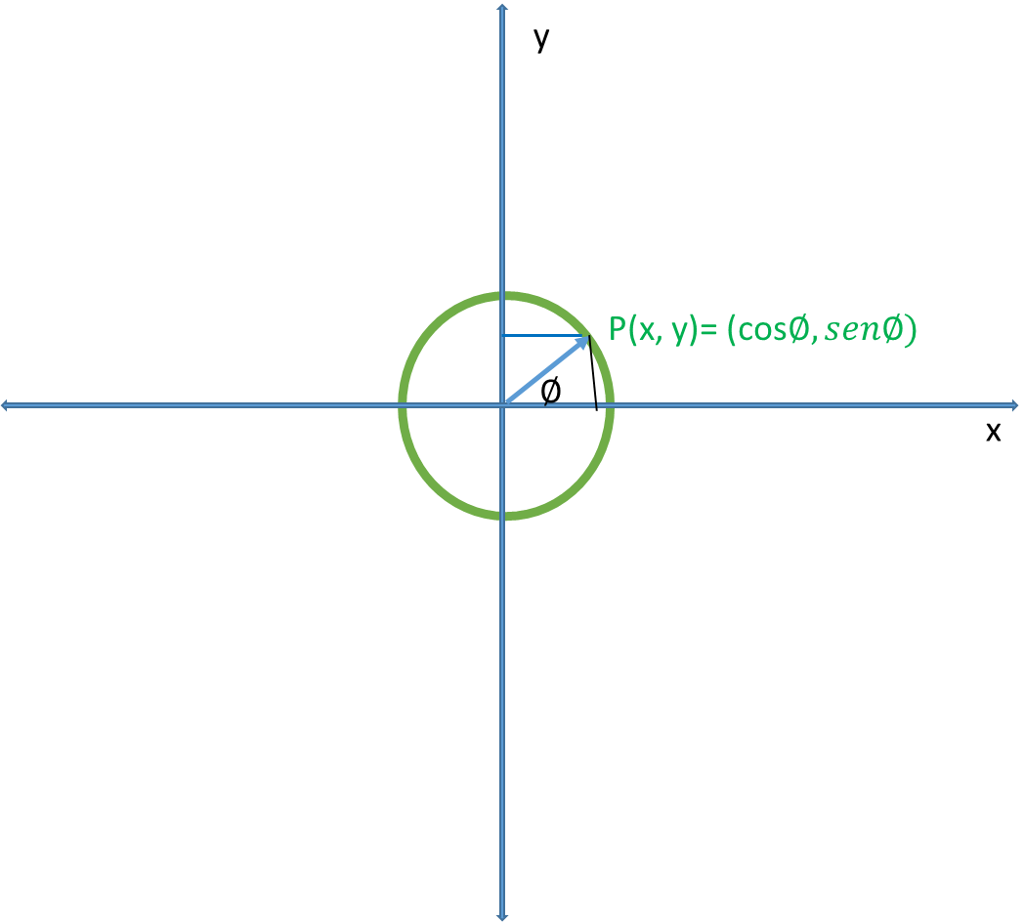
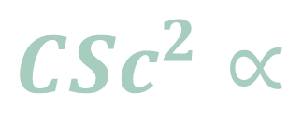
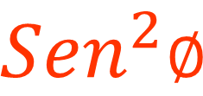
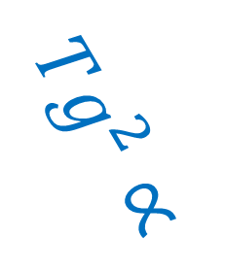

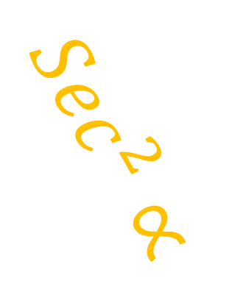
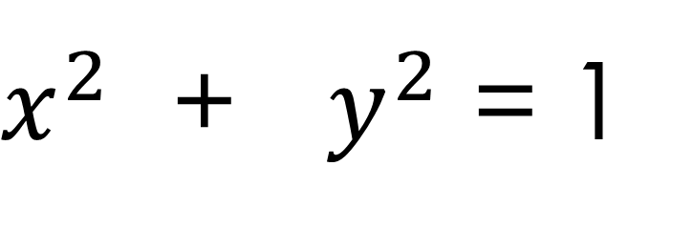
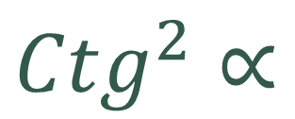
$${Sen}^{2}∅$$
$${Cos}^{2}∝$$
${Tg}^{2}$ $∝$
Deducciones de la identidad
Trigonométrica
Fundamental
${CSc}^{2}$ $∝$
${Ctg}^{2}$ $∝$
${Sec}^{2}$ $∝$
$x^{2}$ + $y^{2}$ = 1

Slide 2
Identidad Fundamental Trigonométrica
Objetivo:
Calcular las dos Identidad trigonométrica fundamentales
Aplicar el conocimiento en los diferentes situaciones trigonométricas
Conocimientos Previos:
Identidad fundamental trigonométrica

Slide 3

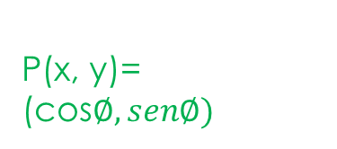
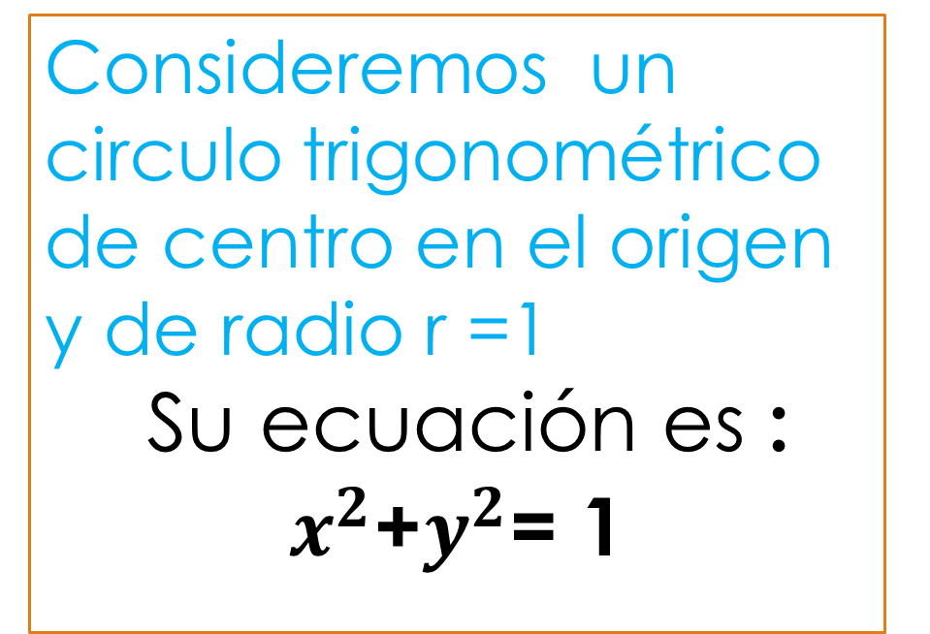
Deducir la Identidad trigonométrica fundamental
y
P(x, y)= (cos$∅, sen∅)$
Consideremos un circulo trigonométrico de centro en el origen y de radio r =1
Su ecuación es :
$x^{2}$+$y^{2}$= 1
$$∅$$
x

Slide 4
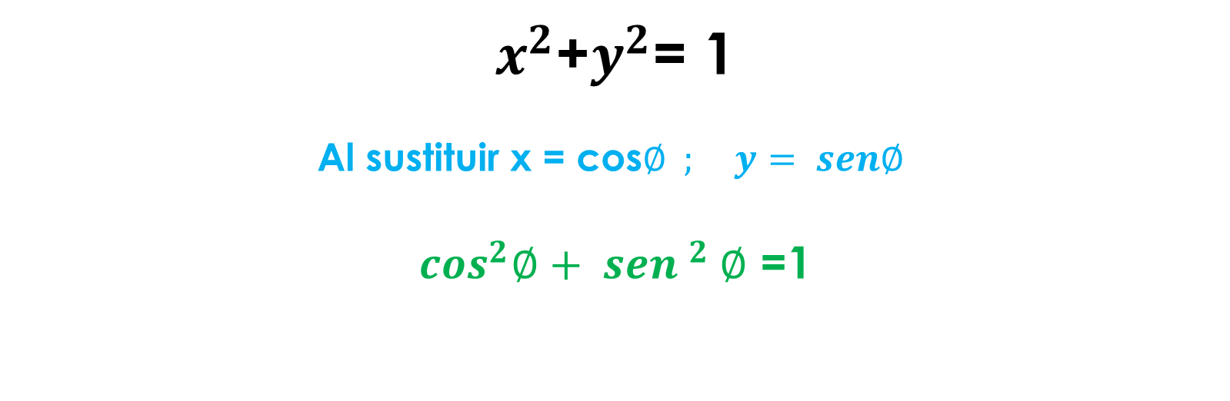
Identidad Fundamental Trigonométrica
$x^{2}$+$y^{2}$= 1
Al sustituir x = cos$∅ ; y= sen∅$
$\cos^{2}∅{+ sen }^{2}∅$ =1
Identidad trigonométrica fundamental

Slide 5
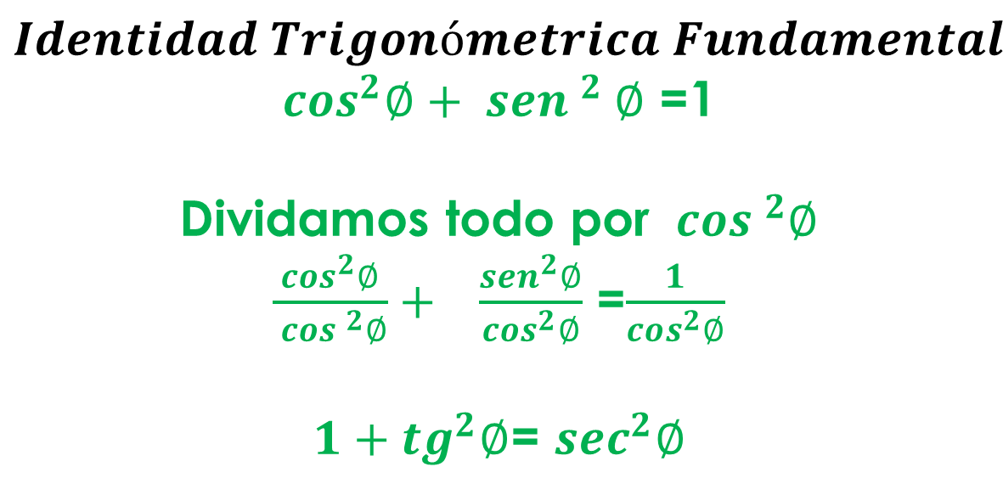
$$Identidad Trigonómetrica Fundamental$$
$\cos^{2}∅{+ sen }^{2}∅$ =1
Dividamos todo por $\cos^{2}∅$
$\frac{\cos^{2}∅}{\cos^{2}∅}+ \frac{{sen}^{2}∅}{\cos^{2}∅}$ =$\frac{1}{\cos^{2}∅}$
$1+{tg}^{2}∅$= $\sec^{2}∅$

Slide 6
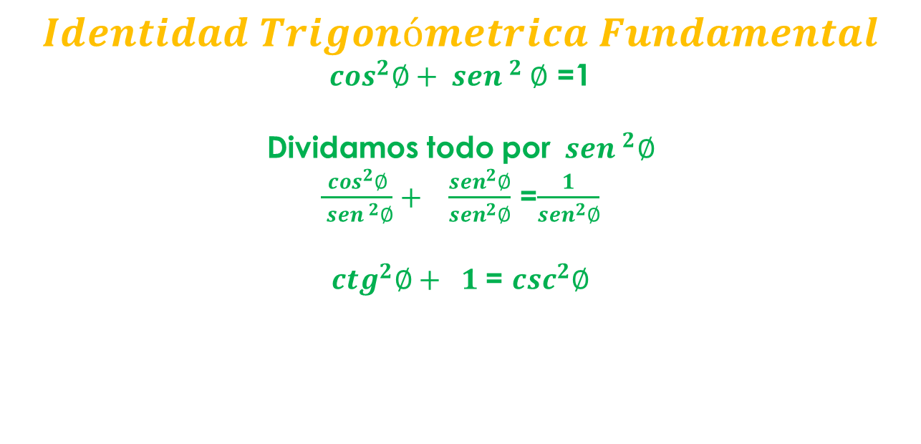
$$Identidad Trigonómetrica Fundamental$$
$\cos^{2}∅{+ sen }^{2}∅$ =1
Dividamos todo por ${ sen }^{2}∅$
$\frac{\cos^{2}∅}{{ sen }^{2}∅}+ \frac{{sen}^{2}∅}{{sen}^{2}∅}$ =$\frac{1}{{sen}^{2}∅}$
${ctg}^{2}∅+ 1$= $\csc^{2}∅$

Slide 7

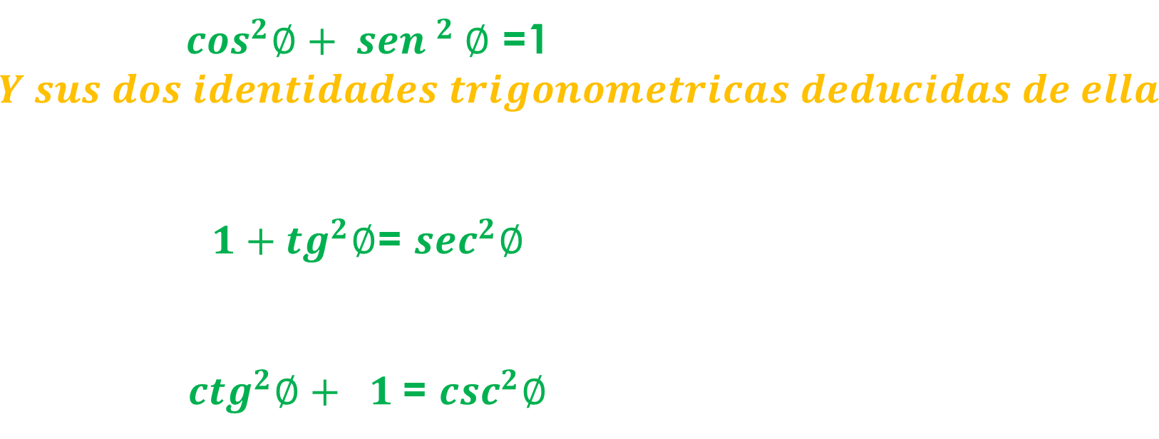
$Identidades Trigonómetrica$Fundamental
$\cos^{2}∅{+ sen }^{2}∅$ =1
$$Y sus dos identidades trigonometricas deducidas de ella$$
$1+{tg}^{2}∅$= $\sec^{2}∅$
${ctg}^{2}∅+ 1$= $\csc^{2}∅$

Slide 8
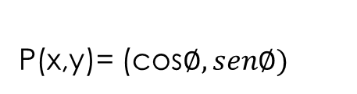
Cuales son los signos del seno y coseno
Dependiendo del cuadrante
II
I
(+,+)
(-,+)
P(x,y)= (cos$∅, sen∅)$
III
IV
(+,-)
(-,-)

Slide 9
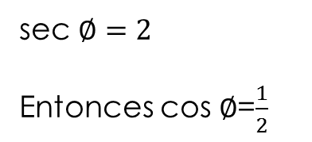
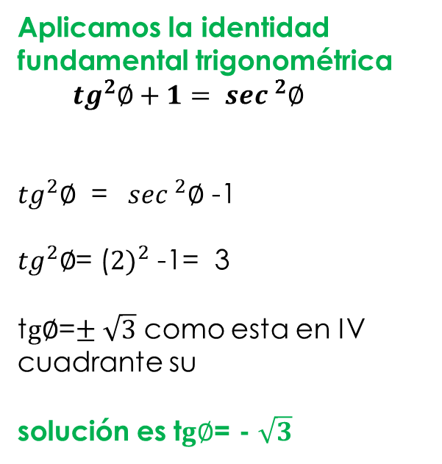
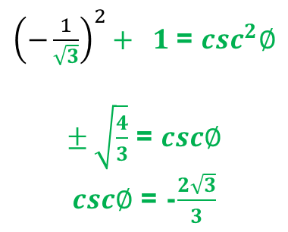



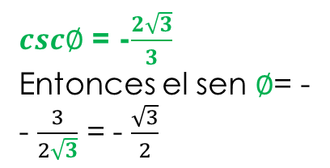
Ejemplo
Dado sec $∅=2 y ∅ ε IV cuadrante . Halle todas las funciones trigonometricas.$
Aplicamos la identidad fundamental trigonométrica ${ tg}^{2}∅+1=\sec^{2}∅$
${tg}^{2}∅$ = $\sec^{2}∅$ -1
${tg}^{2}∅$= (${2)}^{2}$ -1= 3
t$g∅$=$±$ $\sqrt{3}$ como esta en IV cuadrante su
solución es t$g∅$= - $\sqrt{3}$
$tg∅$= - $\sqrt{3}$
sec $∅=2$
Entonces cos $∅$=$\frac{1}{2}$
Entonces la ctg $∅$ = - $\frac{1}{\sqrt{3}}$
Sustituimos en la otra identidad
${ctg}^{2}∅+ 1$= $\csc^{2}∅$
${\left(−\frac{1}{\sqrt{3}}\right)}^{2}+ 1$= $\csc^{2}∅$
$± \sqrt{\frac{4}{3}}$ = $csc∅$
$csc∅$ = -$\frac{2\sqrt{3}}{3}$
$csc∅$ = -$\frac{2\sqrt{3}}{3}$ Entonces el sen $∅$= - - $\frac{3}{2\sqrt{3}}$ = - $\frac{\sqrt{3}}{2}$

Slide 10
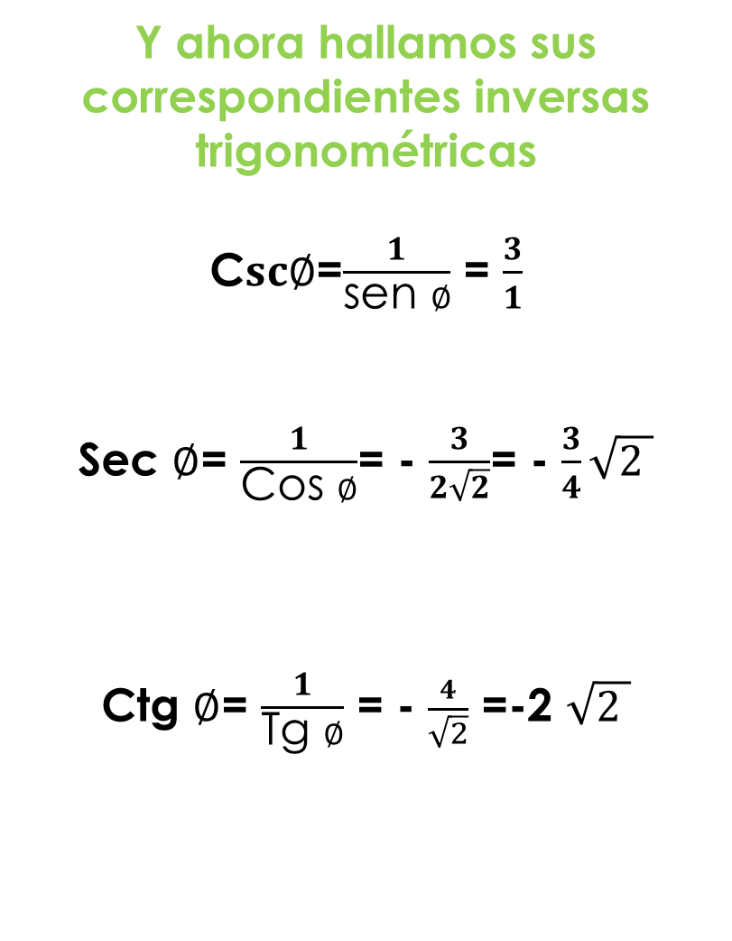
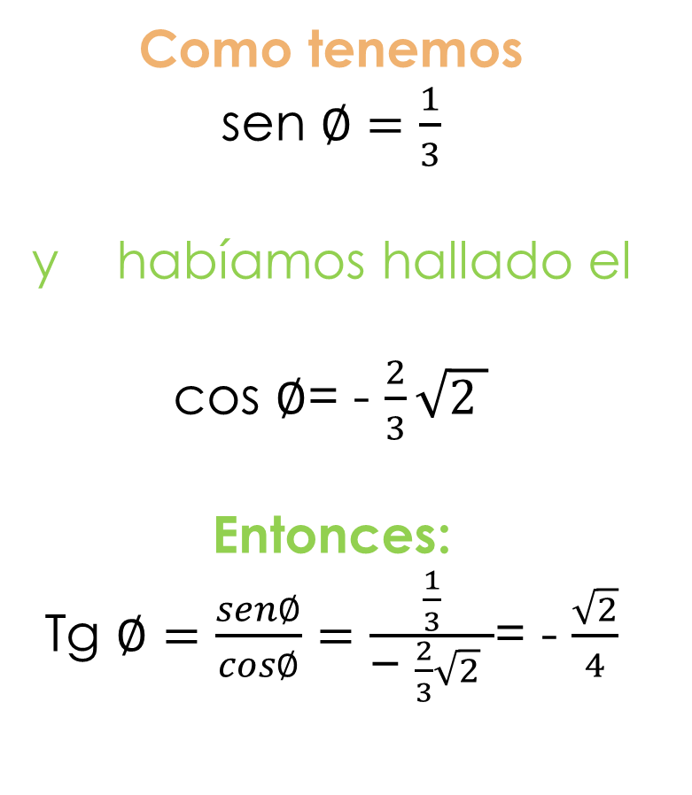
Y ahora hallamos sus correspondientes inversas trigonométricas
C$sc∅$=$\frac{1}{\text{sen} ∅}$ = $\frac{3}{1}$
Sec $∅$= $\frac{1}{\text{Cos} ∅}$= - $\frac{3}{2\sqrt{2}}$= - $\frac{3}{4}\sqrt{2 }$
Ctg $∅$= $\frac{1}{\text{Tg} ∅}$ = - $\frac{4}{\sqrt{2}}$ =-2 $\sqrt{2 }$
Como tenemos
sen $∅=\frac{1}{3}$
y habíamos hallado el
cos $∅$= - $\frac{2}{3}\sqrt{2 }$
Entonces:
Tg $∅=\frac{sen∅}{cos∅}=\frac{\frac{1}{3}}{\text{− }\frac{2}{3}\sqrt{2} }$= - $\frac{\sqrt{2}}{4}$

Slide 11
Ejercicios
1.-Dado el csc $α$= - 7 y $αε$ II cuadrante. Halle las demás funciones trigonométricas y diga como se llama el teorema que aplico.
$$\text{2.− }\text{Dado} \text{sec} ∅=\sqrt{15} y ∅ ε IV cuadrante . Halle todas las funciones trigonométricas$$
3.-$\text{Dado} \text{tg} ∅=−1 y ∅ ε III cuadrante . Halle todas las funciones trigonométricas$
$$\text{4.− }\text{Dado} \text{ctg} ∅=\sqrt{3}y ∅ ε I cuadrante . Halle todas las funciones trigonométricas$$

